Slide 1


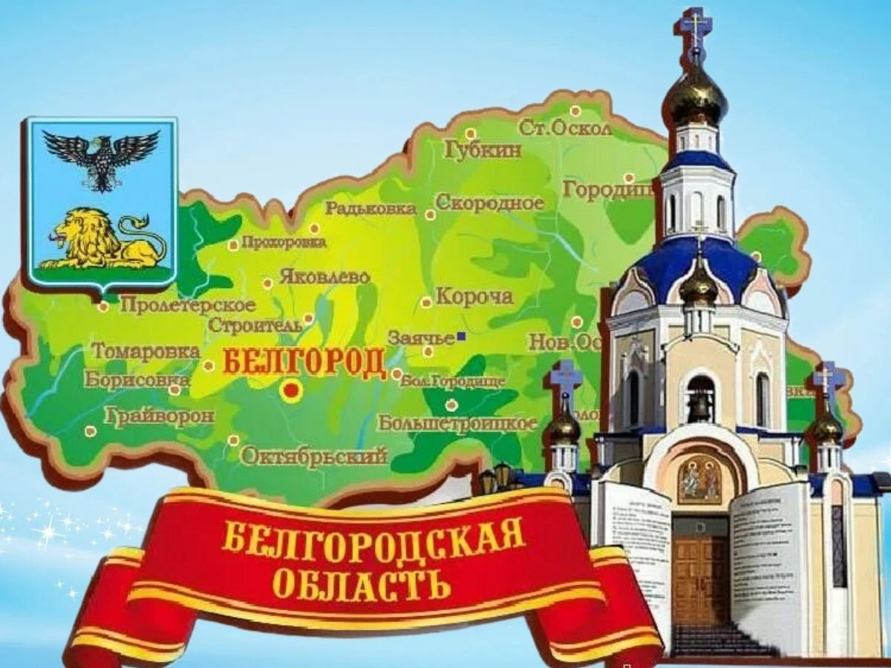
Областное специализированное государственное бюджетное учреждение
«Социально – реабилитационный центр для несовершеннолетних Ивнянского района» Белгородской области
В краю моём история России
Васильченко
Максим Андреевич
8 класс
Руководитель: Тарасова Е.А.

Slide 2
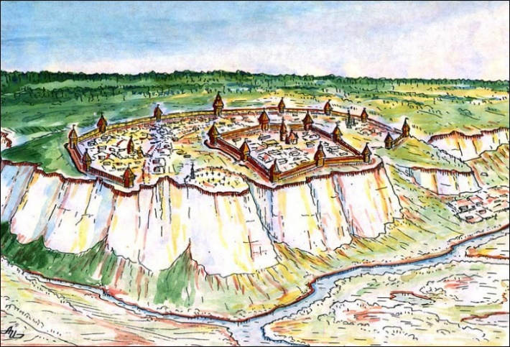
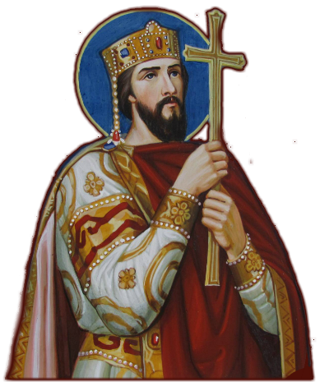
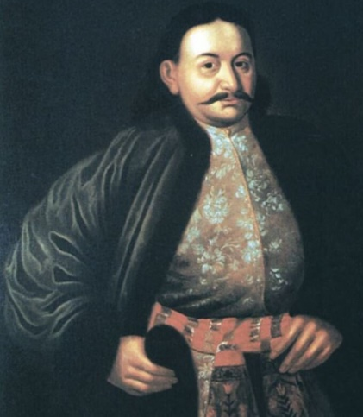
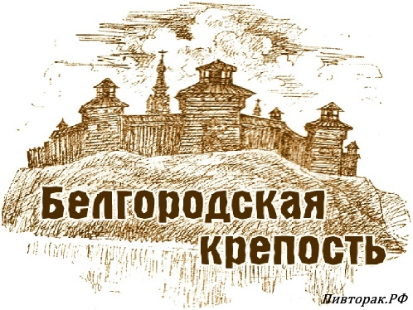
993 г. – первое упоминание об образовании Белгорода в годы правления крестителя Руси князя Владимира.
1593 г. – основание первой крепости у крутого правого берега Северского Донца по Указу царя Фёдора Иоанновича.
1635 – 1653 гг. – строительство единой мощной оборонительной линии – Белгородской засечной черты.
Белгородская крепость в XVII веке
1658 г. – формирование Белгородского полка – крупного постоянного военного соединения, включавшего в себя все вооружённые силы на Белгородской черте и подчинявшегося Белгородскому воеводе. Главным воеводой Белгородского полка был назначен князь, боярин Григорий Григорьевич Ромодановский (?-1682).
Григорий Григорьевич
Ромодановский

Slide 3
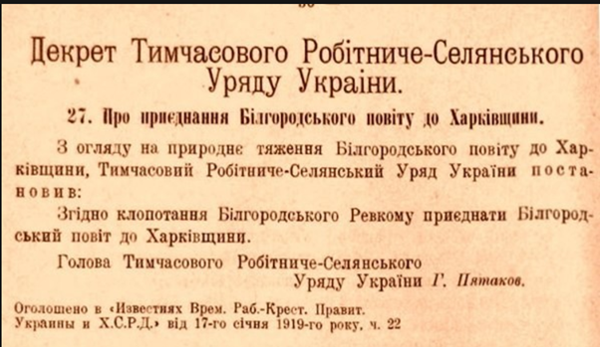
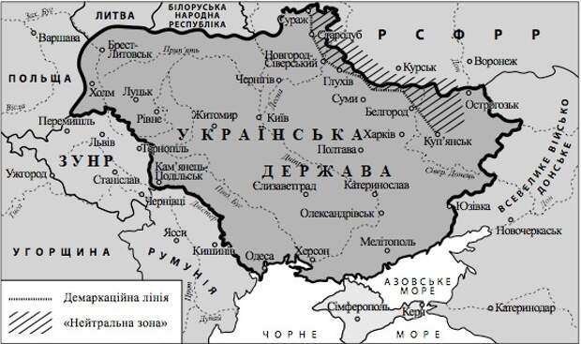
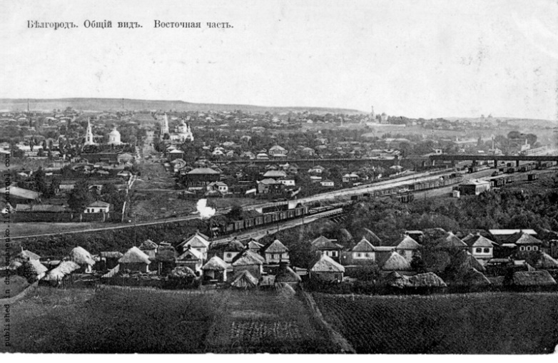
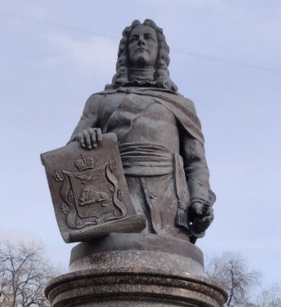
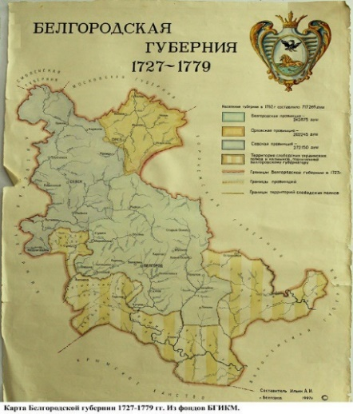
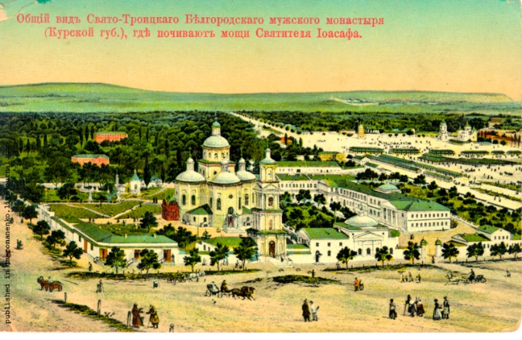
Ноябрь 1918 г. – 11 февраля 1919 г. – территория города Белгорода временно входила в состав Украины.
1727 – 1779 гг. – Белгород – губернский город Белгородской губернии, основанной по Указу Екатерины I с территориями современных Белгородской, Курской, Орловской, частично Брянской и Тульской областей России, а также Харьковской и Сумской областей Украины.
Именно при Ю. Ю. Трубецком в 1730 году был утверждён герб города Белгорода. На синем прямоугольном щите, заострённом снизу, изображены «лев, лежащий, жёлтый, а над ним орёл чёрный одноглавый, под ним земля зелёная».
1779 г. – образование Белгородского уезда в составе Курской губернии
Центральная улица Белгородского полка
(ранее улица Кирова)

Slide 4
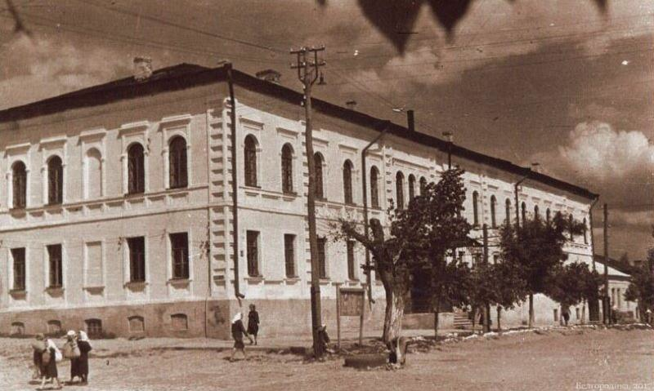
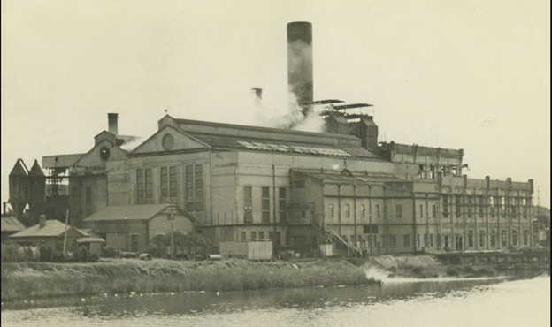
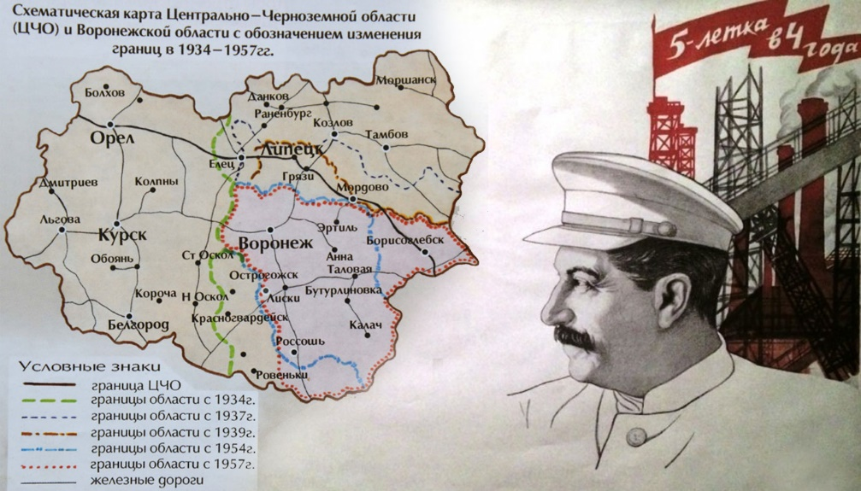
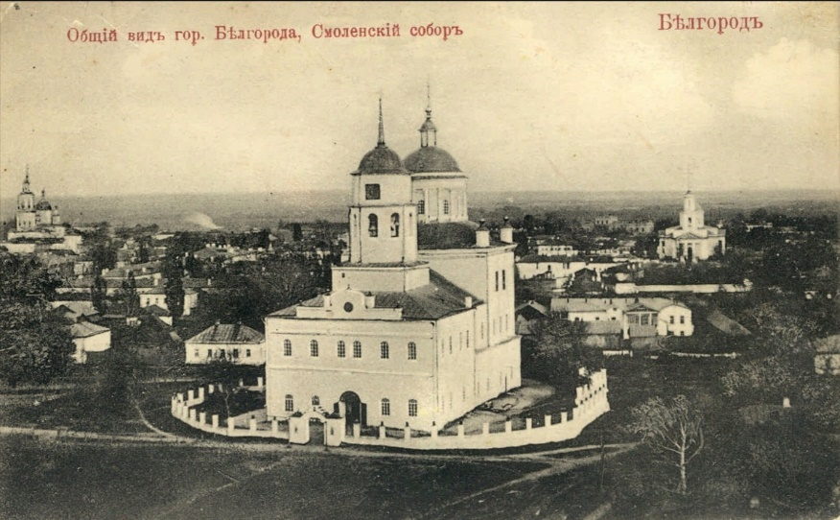
1930 г. – Белгород – районный центр Центрально-Чернозёмной области.
1934 г. – Белгород – районный центр Курской области.
После 11 февраля 1919 – 1928 гг. – Белгород – уездный центр Курской губернии.
1928 – июль 1930 гг. – Белгород – центр Белгородского округа Центрально-Чернозёмной области.

Slide 5

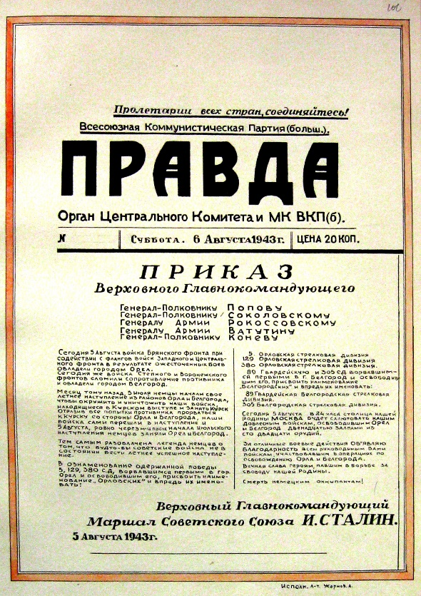
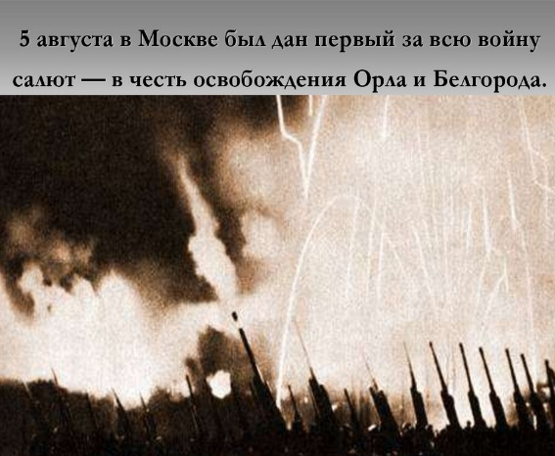

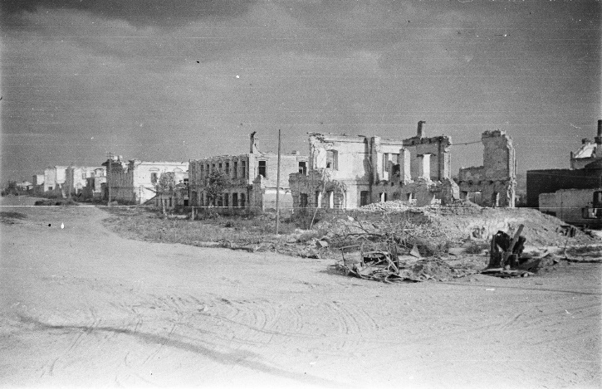
Героическую страницу вписал Белгород в историю Великой Отечественной войны. Город был дважды оккупирован немецко-фашистскими захватчиками: 24 октября 1941 года и 18 марта 1943 года. Первое освобождение было осуществлено в ходе Харьковской наступательной операции 9 февраля 1943 года, второе освобождение Белгорода произошло в ходе Курской битвы 5 августа 1943 года. Во время второго освобождения город был почти полностью разрушен. В честь освобождения Белгорода и Орла Москва первый раз салютовала советским войскам 12-ю артиллерийскими залпами из 120 орудий.
5 августа 1943 г. – освобождение города от немецко-фашистских захватчиков. Белгород стал называться городом Первого салюта. Если до начала войны в Белгороде проживало 34 тысячи человек, то 5 августа 1943 года советских освободителей встретили лишь 150 человек.

Slide 6
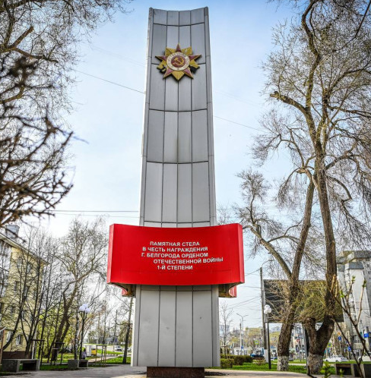
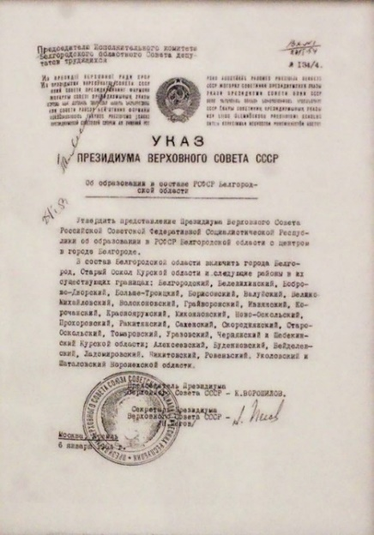
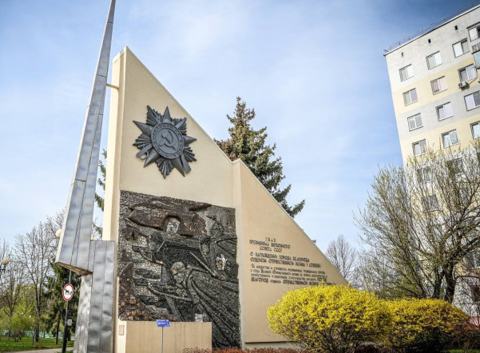

27 апреля 2007 г. – присвоено почетное звание Российской Федерации «Город воинской славы».
6 января 1954 г. – образование Белгородской области с административным центром в г. Белгороде.
9 апреля 1980 г. – Белгород награжден орденом Отечественной войны I степени.

Slide 7
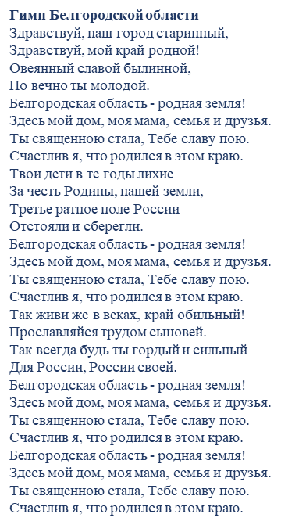
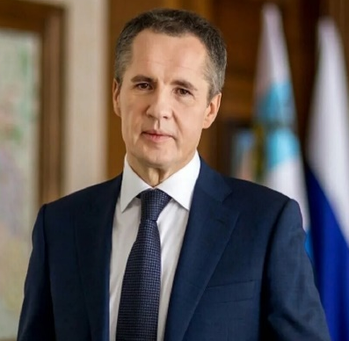

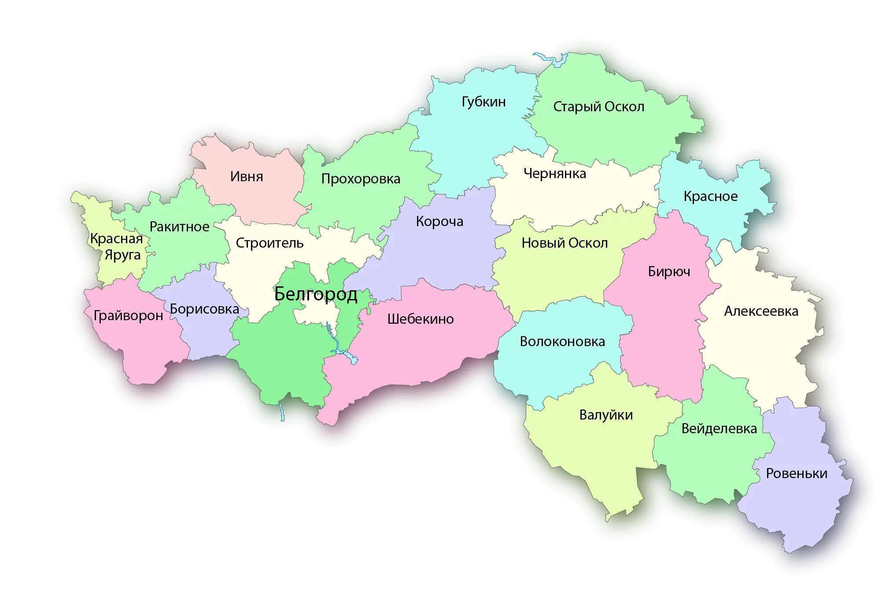

Площадь Белгородской области составляет 27,1 тыс. кв. км, протяженность с севера на юг – около 190 км, с запада на восток – около 270 км. На юге и западе она граничит с Луганской, Харьковской и Сумской областями Украины, на севере и северо-западе – с Курской, на востоке – с Воронежской областями РФ. Общая протяженность границ – около 1150 км, из них с Украиной – 540 км.
В состав области входит 212 муниципальных образований, 9 городских округов, 13 муниципальных районов, 16 городских и 174 сельских поселений. Численность населения на 1 января 2023 года составила 1 514 527 человек.
Гладков
Вячеслав Владимирович
Губернатор Белгородской области
с 2021 года

